Slide 1

WEB TABANLI PROGRAMLAMA PROJESİ
1181602015
Ezgi Baydemir

Slide 2

ADRES DEFTERİ
Kişi yeni veri girişi yaparak kendi rehber tablosunu oluşturabilir.
Olan kayıt için yeni bir veri eklemek veya silmek istediğinde güncelleyebilir.
Rehberinde silmek istediği kişiyi seçerek silme işlemi yapabilir.

Slide 3
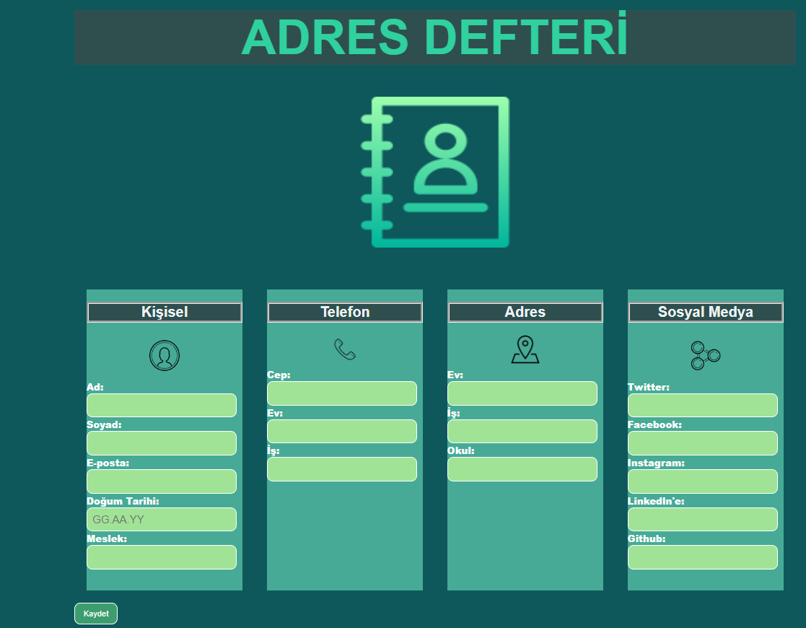

Slide 4
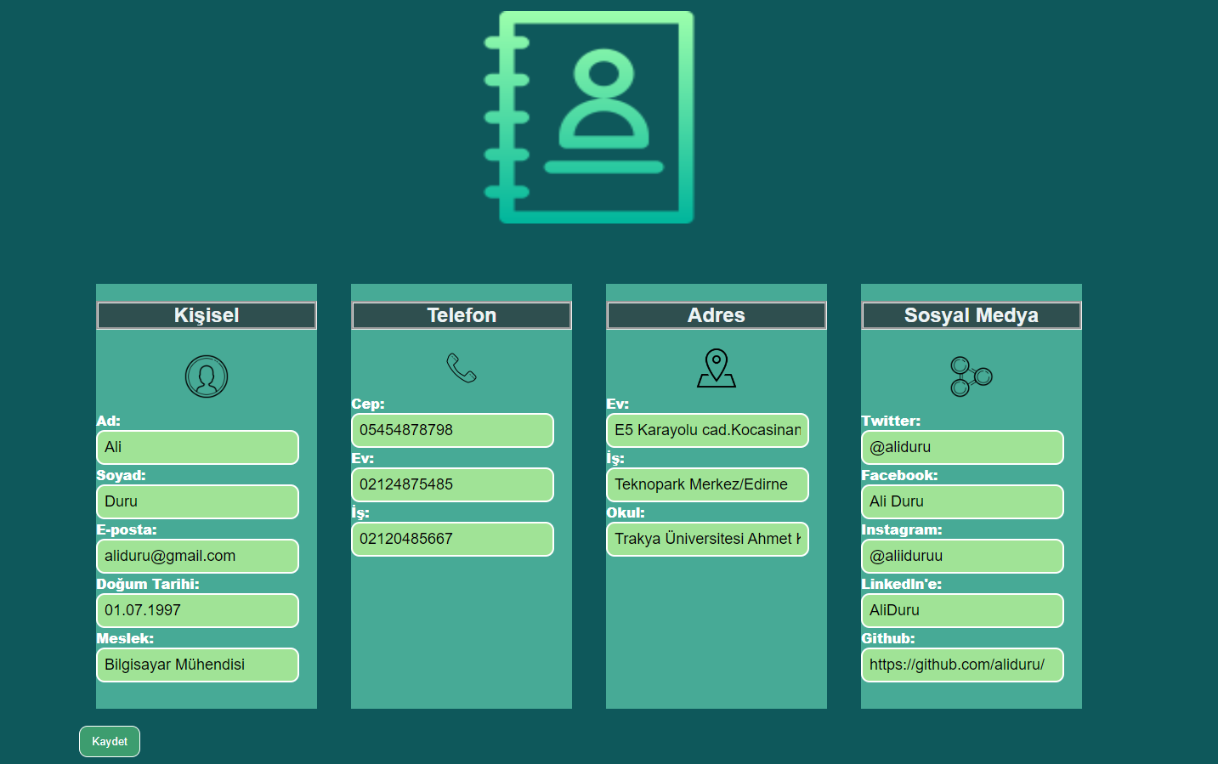

Slide 5
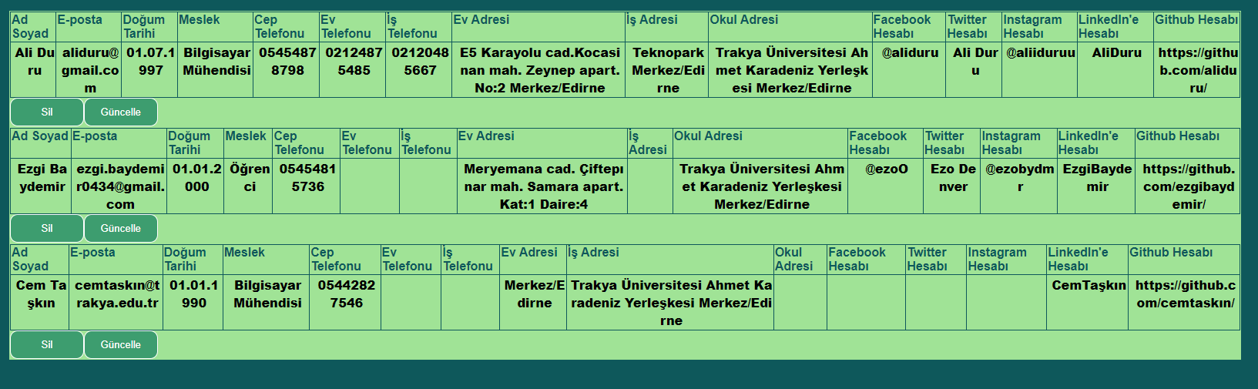

Slide 6
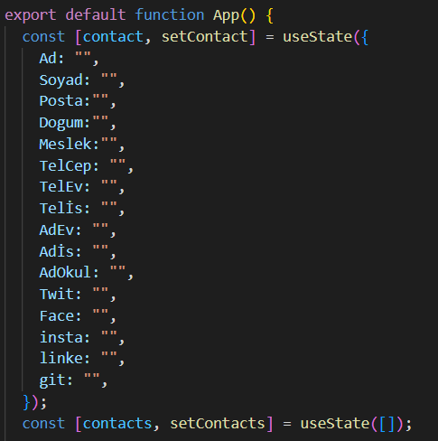
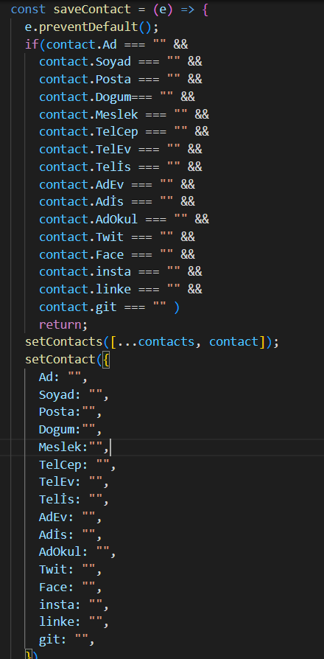
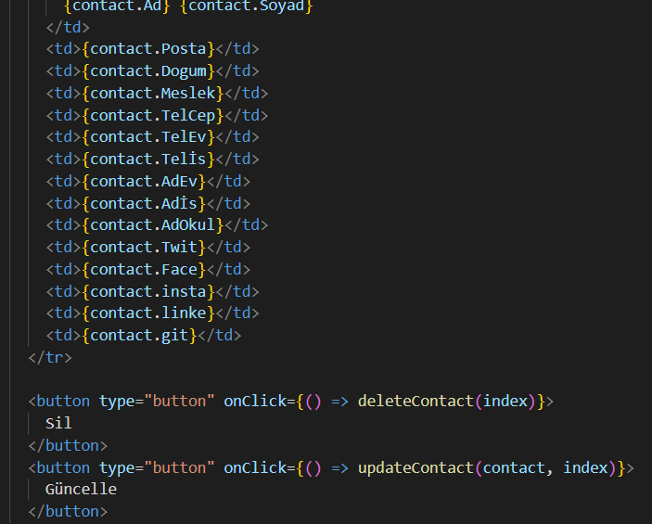
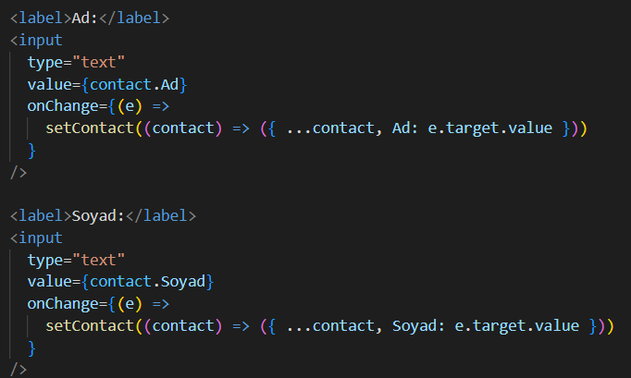

Slide 7
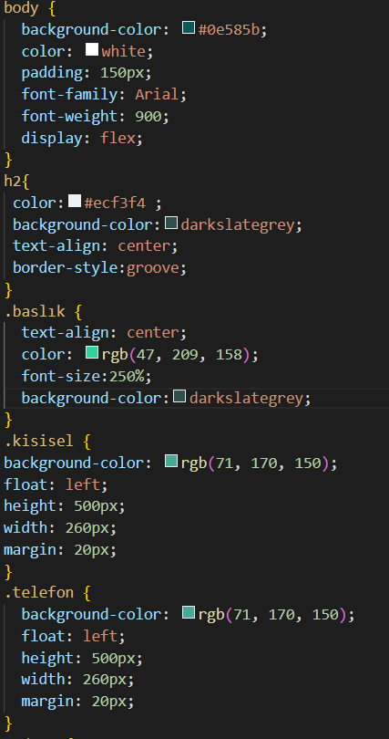
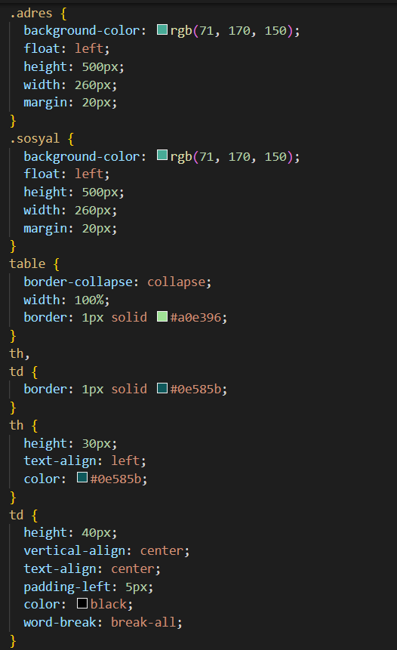
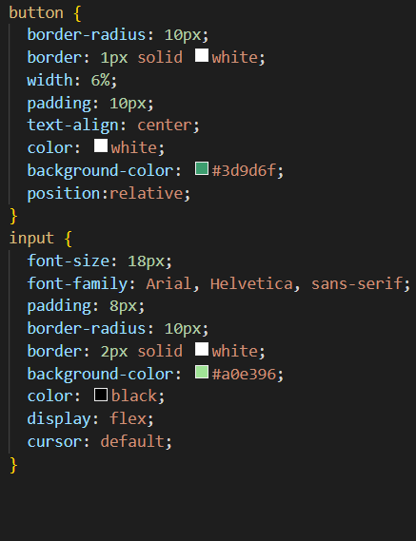

Slide 8
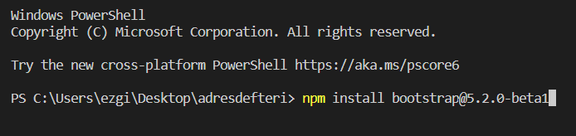
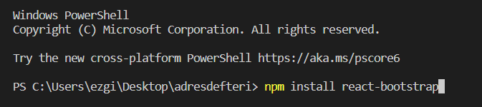
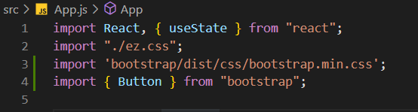
Projenin daha iyi bir görünüm sunması için bootstrapin sahip olduğu CSS ve JavaScript taslakları, kullanıcılara görünen bileşenleri için yüklendi.
Yüklenen bootsrap kütüphanesi projeye import edilerek kullanımı sağlandı.

